Slide 1
四边形、五边形、六边形的初步认识

Slide 3
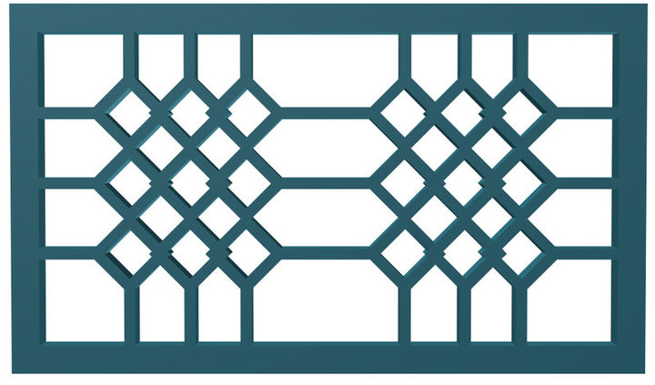

Slide 4
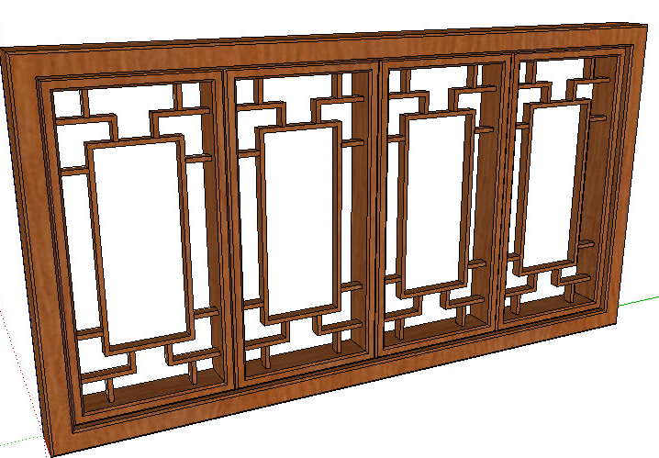

Slide 5
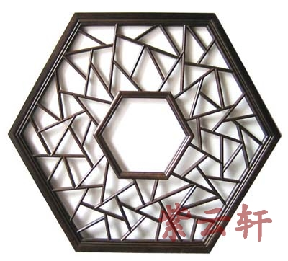

Slide 6
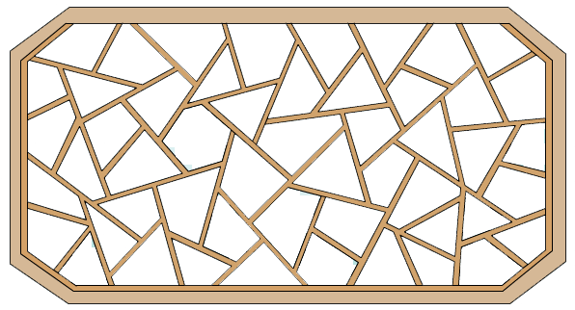
下面是我国古代建筑上一种常见的窗格图案。
1
3
3

Slide 7
找出边数相同的图形，数一数、描一描、写一写。
1

Slide 8
1. 在四边形下面的（ ）里画“ ”。
（ ）
（ ）
（ ）
（ ）

Slide 9
3. 数数下面的图形各有几条边，
你能照样子写一写，再填表。
5
4
5
4
4
6
4
5
四边形
五边形
六边形
4
3
2
（ ）个
（ ）个
（ ）个

Slide 10
研究一：画一画
同桌合作：
（1）只画一条线，把一个四边形变成两个三角形，
(2）只画一条线，把一个四边形变成一个三角形和一个四边形。
（3）相互说一说自己的思路。

Slide 11
研究二：折一折
同桌合作：
（1） 在一张正方形的纸上折掉一个三角形。
（2） 想一想， 有几种折法？
（ 3）说一说，剩下的部分是什么 图形？
三角形
四边形
五边形

Slide 12
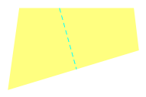
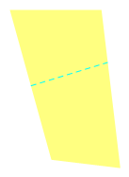
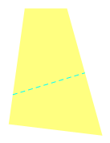
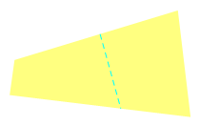
在右边的图形中，你能找出几个四边形？

Slide 13
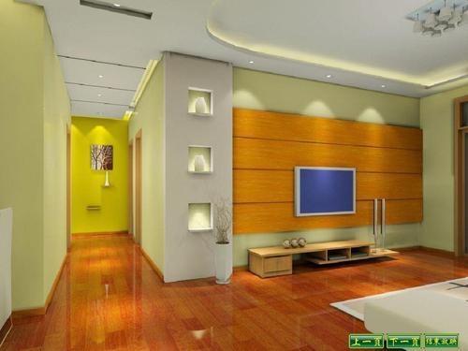

Slide 14
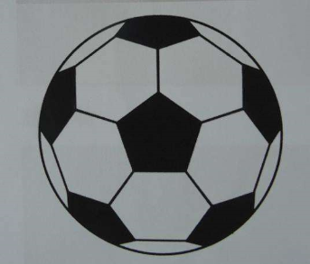

Slide 16
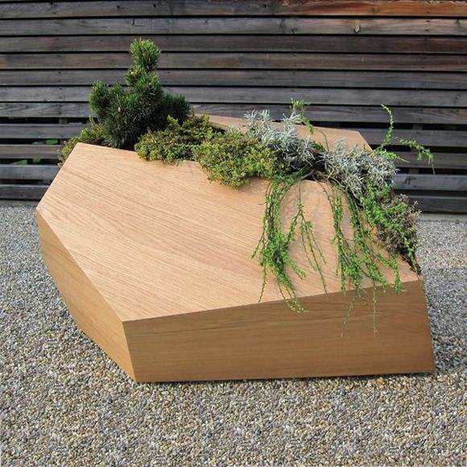

Slide 17
